Slide 1
Samhandle med lokalsamfunnet
Notes:
Kapittel 5

Slide 2
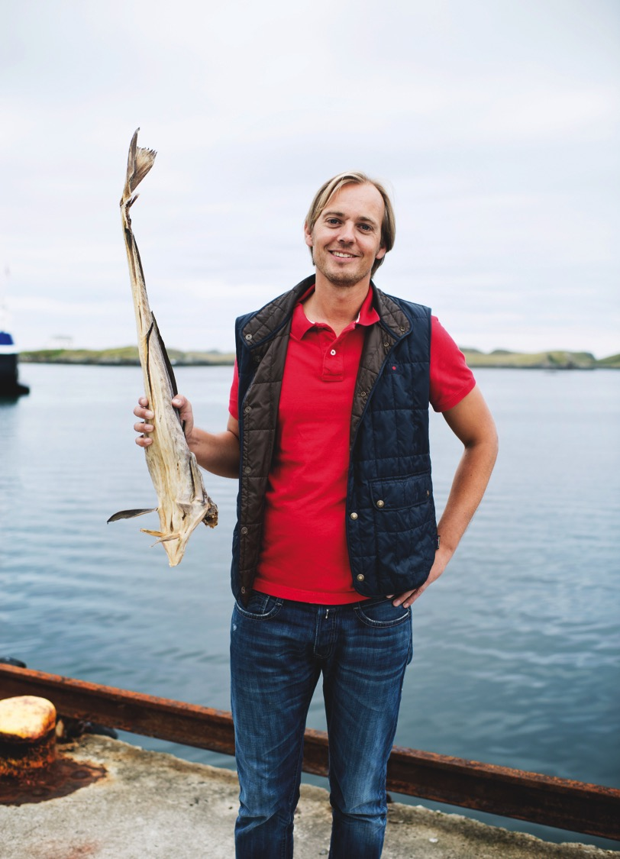
DELKAPITLER
Folkevalgt lederskap i kommunen som samfunn
Hvordan involvere innbyggerne?
Hvordan samhandle med frivilligheten?
Hvordan styre og lede i nettverk og partnerskap?
Innovasjon og digitale løsninger
Notes:
Delkapitlene i kapittel 5

Slide 3
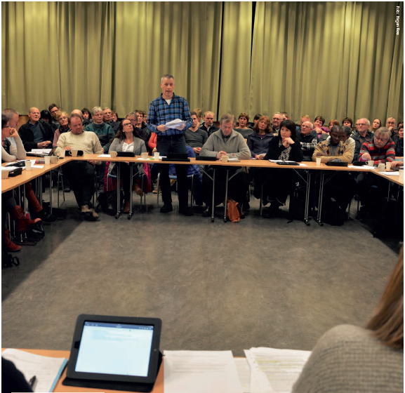
Folkevalgt lederskap av lokalsamfunnet
Stille seg i spissen for den lokale utviklingen
Men involvere innbyggerne
Være åpen for nye løsninger i politikk, organisering og praksis – Men få støtte/aksept blant innbyggerne
Notes:
I et godt lokalt folkestyre bør innbyggerne være involvert i utviklingen av kommunen eller fylkeskommunen. De kan gjerne inviteres til å bidra før beslutningene blir tatt. Og de skal kjenne til bakgrunnen for beslutningene. Innbyggerne skal merke at dere som sitter i kommunestyret eller fylkestinget, er opptatt av å skape en god kommune eller et godt fylke, ut fra de mulighetene dere har lokalt.
Uavhengig av utviklingsperspektivet i din kommune eller ditt fylke er det en oppgave for det folkevalgte lederskapet å stille seg i spissen for den lokale utviklingen. Det er også en viktig oppgave å stille spørsmål ved det bestående. Dagens løsninger er ikke alltid gode nok i framtiden – enten fordi innbyggerne forventer noe annet, eller fordi økonomien eller samfunnsutviklingen tvinger fram nye løsninger.
Det vil alltid være behov for omstilling og fornying. Det handler ofte om at innbyggerne må påvirkes til å gjøre noe annet eller tenke på en annen måte. Et eksempel: Hvis dere i kommunestyret har store ambisjoner om å satse mer på hjemmebasert omsorg framfor institusjonsomsorg, er det avgjørende at innbyggerne blir medspillere og blir motiverte til å endre sine holdninger til hva som er god omsorg.
Et annet eksempel: Lokalt ønsker dere å bidra til det grønne skiftet ved å legge til rette for at innbyggerne reiser kollektivt, sykler eller går. Det hjelper ikke å bevilge penger til et bedre kollektivtilbud eller bygge gang- og sykkelveier dersom dere ikke får innbyggerne til å parkere privatbilen.
Et sterkt lokaldemokrati er viktig for dere som er representanter i kommunestyret og fylkestinget, men også for de politiske partiene. Det er ikke bare når valget nærmer seg at utfordringene og de politiske løsningene må få oppmerksomhet. Dialogen og samspillet med innbyggerne bør utvikles gjennom hele perioden. For deg ligger det en stor oppgave i å finne gode måter å være i dialog med innbyggerne på.
Samfunnsutviklingen krever at vi tenker nytt om hvordan vi tar i bruk nye muligheter innenfor teknologi, digitalisering og forskning. Det krever bred involvering og tverrfaglig samarbeid. Møtet mellom aktører med forskjellige erfaringer, ideer og kompetanse gir grobunn for å utfordre vanetenkning og etablerte arbeidsformer. Møtene gir også grunnlag for nye og bedre ideer og ny praksis.
Det er viktig at dere som en del av det folkevalgte lederskapet er åpne for nytenkning både i den politiske organiseringen og i den praktiske politikken. Løsningene på utfordringene i en kompleks og foranderlig verden vil alltid kreve et element av nytenkning. Behovet for å involvere lokalsamfunnet og de ansatte blir særlig tydelig når det lanseres løsninger som krever større endringer i arbeidsmåtene og måten å tenke på. Det er en økende interesse for innovasjon i norske kommuner og fylkeskommuner. Det henger kanskje sammen med at folkevalgte opplever et vedvarende krysspress mellom innbyggernes og Stortingets økte krav og forventninger og de økonomiske rammene dere har til disposisjon. En annen forklaring er at mange av de utfordringene vi ser foran oss, ikke kan løses på tradisjonell måte. Et godt eksempel på en slik utfordring er eldreomsorgen, som vi vet må endres, fordi vi står foran en betydelig eldrebølge. Et annet eksempel er klimautfordringene vi står overfor. Alle slike utfordringer må forstås på en ny måte. Løsningene må bli nye, de må prøves ut, justeres og implementeres.
Som folkevalgte kjenner dere innbyggernes behov, og dere har tilgang til fagkompetanse i administrasjonen og hos andre aktuelle eksperter. Dessuten, og det er viktig: Som folkevalgte har dere et engasjement for lokalsamfunnet, og dere er interessert i å finne gode løsninger som får tilslutning blant innbyggerne.
Problemene lar seg imidlertid ikke løse uten at alle relevante og berørte parter er involvert. Et bredt samarbeid med ulike offentlige og private aktører kan hjelpe dere til å forstå utfordringene. Det kan inspirere dere til å utvikle nye strategier og løsninger. Til slutt kan det bidra til å teste ideene og ikke minst til å implementere de løsningene dere velger. Det er nemlig når medarbeidere, brukere, frivillige og andre relevante aktører involveres, at innovasjon skjer. Dere er viktige aktører i denne prosessen, fordi deres aktive deltakelse vil øke sjansene for spredning og realisering av gode ideer og ny praksis.

Slide 4
«I løpet av valgperioden er de fleste folkevalgte i kontakt med de menneskene de representerer. Denne kontakten er viktig fordi befolkningen sitter på informasjon om behov, utfordringer og løsninger – som kan bidra til å gjøre de politiske beslutningene bedre.»
Notes:
Det norske lokaldemokratiet er godt forankret i en representativ styringsmodell. Gjennom valg hvert fjerde år får folkevalgte i kommuner og fylkeskommuner sitt mandat til å representere befolkningen og til å forvalte og prioritere felles ressurser. Kontakten mellom innbyggere og folkevalgte strekker seg likevel utover selve valghandlingen. I løpet av valgperioden er de fleste folkevalgte i kontakt med de menneskene de representerer. Denne kontakten er viktig fordi befolkningen sitter på informasjon om behov, utfordringer og løsninger – som kan bidra til å gjøre de politiske beslutningene bedre.
Som folkevalgte er dere valgt til å representere innbyggerne. Dere har et ansvar for at vedtakene i kommunestyret eller fylkestinget er i tråd med innbyggernes ønsker og behov. Det krever god kontakt med innbyggerne. Derfor bør dere legge til rette for medvirkning fra innbyggerne også mellom valgene. En viktig begrunnelse for det er også at tilliten mellom innbyggere og folkevalgte blir styrket, og de demokratiske beslutningene blir bedre. Det er ofte viktig å kjenne innbyggernes synspunkter for å kunne prioritere fornuftig. Som folkevalgte får dere bedre innsikt i konsekvensene av de ulike alternativene, og en bedre begrunnelse for de beslutningene dere skal være med på. God innbyggermedvirkning kan også gi politikken bedre forankring blant innbyggerne og gi dem tillit til at de folkevalgte lytter og tar hensyn til deres behov, og at de blir representert på en god måte. Innbyggermedvirkning kan gi læring. Som folkevalgte kan dere lære om befolkingens ønsker og behov, og befolkningen lærer om folkevalgtes avveininger og prioriteringer. På den måten kan dialog gi bedre gjensidig forståelse og tillit mellom folk og folkevalgte.
Men innbyggerinvolvering byr også på utfordringer. Det at folk blir hørt, betyr ikke nødvendigvis at de kan få det slik de vil. Det er dere som må veie ulike hensyn opp mot hverandre og som må fatte de endelige beslutningene. Spesielt viktig er det at dere ivaretar interessene til dem som ikke tar kontakt, til dem som ikke hever stemmen.
Deltagelsen må ikke legges opp slik at de folkevalgtes mandat pulveriseres. Folks innspill kan ikke alltid tas til følge, og det kan være utfordrende å forklare hvorfor dere som folkevalgte ikke lytter til de råd og innspill som kommer, og som de kanskje til og med har bedt om.
Gjennom god innbyggermedvirkning kan dere få muligheten til å synliggjøre dilemmaer og avveininger, og begrunne politiske prioriteringer overfor innbyggerne. Folk kan lettere akseptere beslutninger som de i utgangspunktet er uenige i, hvis de føler seg hørt og opplever at de har fått en god begrunnelse. Men det er viktig at innbyggerne vet hvorfor de blir bedt om å komme med innspill, og at de vet hvordan og hva innspillene deres vil bli brukt til.
Å åpne beslutningsprosessen betyr ikke at rollen som folkevalgt blir mindre viktig. Når flere aktører blir involvert, blir behovet for samordning og konfliktløsning større. I mange situasjoner må derfor det representative systemet og prinsippet om flertallsavgjørelser tre inn – og i beste fall vil det bli tydeligere for de som deltar på alternative måter at det representative systemet er viktig. Det er viktig å huske at partiene og lokallagene spiller en viktig rolle i kommune- og fylkespolitikken.

Slide 5
Hvorfor involvere mellom valg?
Godt lokaldemokrati: Dere representerer innbyggerne. Levere i tråd med innbyggernes ønsker og behov. Innbyggerne må kunne føre kontroll med de som styrer. Tillit.
Innbyggerne mener det er viktig, men er ikke tilfreds, med muligheten til å påvirke i saker som engasjerer dem.
Folkevalgte får et bredere – og bedre – beslutningsgrunnlag. Beslutningene kan bli bedre.
Folkevalgte får mulighet til å synliggjøre dilemmaer og avveininger, og begrunne politiske prioriteringer.
Innbyggerne kan få økt forståelse for det representative demokratiet som legitim samordnende og koordinerende instans, med flertallsavgjørelser ved behov.

Slide 6
Hvordan involvere innbyggerne i beslutningsprosessen?
Lovfestede ordninger for medvirkning:
Innbyggerforslag
Medvirkning i kommunale og regionale planprosesser
Eldreråd
Råd eller en annen representasjonsordning for mennesker med nedsatt funksjonsevne
Notes:
Dere har stor grad av frihet til selv å bestemme hvordan dere ønsker å involvere innbyggerne i politikkutforming og beslutningstaking lokalt. Det er likevel fire områder hvor det finnes lovfestede krav til medvirkning:
Innbyggerforslag innebærer at kommunestyret eller fylkestinget selv plikter å ta stilling til en sak som innbyggerne ønsker skal behandles – under bestemte forutsetninger. Forslaget må for det første gjelde kommunens eller fylkeskommunens virksomhet, og det må ikke ha samme innhold som et tidligere forslag i valgperioden eller ha samme innhold som en sak som har vært behandlet tidligere i valgperioden. Videre må minst to prosent av innbyggerne stå bak forslaget (det holder likevel med tre hundre underskrifter i en kommune og fem hundre i et fylke). Kommunestyret eller fylkestinget skal ta stilling til forslaget senest seks måneder etter at det er fremmet. Tidsfristen gjelder ikke dersom forslaget henvises til behandling i forbindelse med en pågående plansak etter plan- og bygningsloven. Forslagsstillerne skal informeres om de avgjørelsene som treffes og de tiltakene som gjennomføres som følge av forslaget.
Medvirkning i kommunale og regionale planprosesser innebærer at kommuner eller fylkeskommuner som fremmer et planforslag, skal legge til rette for medvirkning. Kommunen skal sørge for at dette er oppfylt også i planprosesser som utføres av andre offentlige organer eller private. Videre har kommunen et særlig ansvar for å sikre aktiv medvirkning fra grupper som krever spesiell tilrettelegging, herunder barn og unge. Grupper og interesser som ikke er i stand til å delta direkte, skal sikres gode muligheter for medvirkning på annen måte.
Videre er det lovfestet at alle kommuner og fylkeskommuner skal ha et eldreråd. Det er kommunestyret eller fylkestinget som har ansvaret for å velge det, og eldrerådene er rådgivende organer som skal behandle alle saker som gjelder levekårene for eldre.
Det er også lovfestet at kommuner og fylkeskommuner skal velge et råd eller en annen representasjonsordning for mennesker med nedsatt funksjonsevne. Dette for å sikre en åpen, bred og tilgjengelig medvirkning i arbeidet med saker som er særlig viktige for dem. Dette gjelder for eksempel tilgjengelighet, arbeid mot diskriminering eller kommunale/fylkeskommunale tjenester som er rettet mot mennesker med nedsatt funksjonsevne.

Slide 7
En strategi for involvering
Hvorfor involvere i denne beslutningsprosessen? Konsultere, dialog, sette ny dagsorden, gi medbestemmelse?
Hvem vil vi nå? De som blir berørt, også de som ikke selv hever stemmen.
Når i beslutningsprosessen? Nye ideer, vurdering av alternativer, hvordan iverksette et vedtak?
Hvordan ta hånd om og melde tilbake?
Notes:
Det første spørsmålet som bør stilles i planleggingen av en involveringsprosess er: Hvorfor ønsker vi å involvere innbyggerne i denne beslutningsprosessen? Ønsker vi å konsultere innbyggerne eller ønsker vi å gi dem beslutningsrett? Formålet med involveringen bør bestemme metoden for involvering. Formålet med deltakelsen må bli tydelig kommunisert når innbyggere inviteres til deltakelse. Det er viktig at innbyggerne opplever at deltakelsen deres reelt sett kan påvirke utfallet av beslutningen. Hvis det er klart i utgangspunktet at det ikke er handlingsrom til å etterkomme innspill, er det kanskje bedre ikke å invitere til deltakelse.

Slide 8
Sørg for å oppsøk meningen til de som blir berørt?
Notes:
Foto: Sanden Media AS

Slide 9
Deltakertrappa
Notes:
Formålet med deltakelsen bestemmer hvilket trinn i «deltakertrappa» (se figur) som skal brukes for å velge en metode for involvering
Hvis ønsket er å få folks syn på en sak som allerede er utredet, vil en metode for konsultasjon egne seg godt. Hvis en sak skal diskuteres med innbyggerne, vil en metode for dialog være mer egnet. Det finnes metoder som egner seg godt hvis målet med involveringen er å få opp nye, gode idéer, eller om man ønsker å gi innbyggerne reell innflytelse i beslutningsprosessen (for eksempel kommunedelsutvalg). Ofte har deltakelsen mange formål. Eksempler på noen formål er:
å informere eller få informasjon
å få rede på behov
å sikre innspill fra de som ikke tar kontakt
å få ideer
å forankre
å øke engasjement
å ansvarliggjøre befolkningen
eller å styrke beslutningsgrunnlaget
I tillegg til formålet med deltakelsen, altså hvorfor deltakelse er ønskelig, er det viktig å ha en klar tanke om hvem man ønsker å komme i dialog med, og når i prosessen man ønsker innspill.
Det er viktig å tenke over hvem innspillene skal komme fra. Noen politiske beslutninger berører enkeltgrupper i befolkningen spesielt sterkt, mens andre beslutninger i større grad berører hele befolkningen. Hvis en sak berører bestemte grupper, kan det være grunn til å anstrenge seg ekstra for å få akkurat denne gruppen i tale. I saker som berører hele befolkningen er utfordringen å nå frem til dem som ikke så lett selv tar kontakt. Noen målgrupper må tas kontakt med aktivt, mens andre kommer av seg selv uansett. Noen målgrupper må oppsøkes, og deltakelsen må skje der målgruppen er og på deres premisser. Andre målgrupper kan for eksempel inviteres til kommunehuset. Men uansett er det viktig å huske på at de folkevalgte ikke minst skal representere dem som ikke selv roper høyest. Det er viktig at innbyggermedvirkningen ikke gir «ekstrastemmer» til de som er mest frempå, på bekostning av interessene til dem som ikke har de samme evnene til å hevde seg.
Når i prosessen ønsker vi at innbyggerne skal komme med innspill? Svaret på dette spørsmålet sier oss noe om når det skal inviteres til deltakelse, og om hvor mye forarbeid kommunen selv må gjøre før det inviteres. Tidspunkt for deltakelse avhenger av formålet med deltakelsen. Er målet med deltakelsen å få frem nye ideer, vil det være viktig å involvere folk så tidlig som mulig i prosessen. Hvis målet er å få innspill til hvordan et vedtak skal settes i verk, kan deltakelsen komme senere. En av de tingene det er verdt å tenke over spesielt, er hvor grundig utredet en sak trenger å være for at innbyggerne skal kunne klare å mene noe om den. Tidlig i en beslutningsprosess er ofte muligheten til å påvirke større. Men det kan samtidig være vanskelig for folk å komme med gode innspill hvis rammene for beslutningene ikke er klarlagt.

Slide 10
Lovverket pålegger kommunene og fylkes-kommune å aktiv informere om virksomheten
Kommuneloven § 4 pålegger kommunen aktiv informasjonsplikt overfor publikum
Grunnloven § 100 pålegger offentlige myndigheter å tilrettelegge åpen og opplyst samfunnsdebatt
Demokratihensyn tilsier at kommunen aktivt benytter sosiale medier for økt dialog, informasjonsdeling og forsterke lokaldemokratiet
Notes:
Det finnes ingen lov for sosiale medier (some), men Kommuneloven pålegger kommunen aktivt informasjonsplikt, og Grunnloven som pålegger off. sektor for å tilrettelegge for åpen og opplyst samfunnsdebatt, hvis du legger sammen disse to, plikt til informasjon og debatt sett opp mot andelen av norske befolkning som er på some, kommunens tilstedeværelse på some er hensiktsmessig for å oppnå disse.

Slide 11
En huskeregel er at utsagn du ikke kan stå på torget og rope ut, heller ikke egner seg for spredning i sosiale medier. Det er også viktig å huske på at det som en gang er blitt publisert på Internett kan være vanskelig å slette.
Notes:
De siste årene har det vært flere eksempler på folkevalgte som har lagt ut innlegg på sine private Facebook- eller Twitterprofiler som ikke var ment for offentligheten. En huskeregel er at utsagn du ikke kan stå på torget og rope ut, heller ikke egner seg for spredning i sosiale medier! Det er også viktig å huske på at det som en gang er blitt publisert på Internett, kan være vanskelig å slette.
Sosiale medier gjør at du som folkevalgt ikke lenger helt og holdent er avhengig av journalister som mellomledd for å få spredd budskapet ditt. Og du slipper å være bekymret for at budskapet blir forvridd. De sosiale mediene vil likevel alltid være i et samspill med de tradisjonelle mediene, og kan ikke ses på isolert.

Slide 12
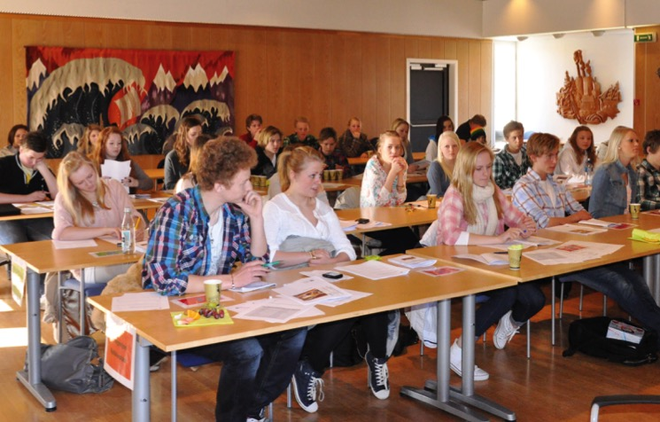
Hvordan involvere innbyggerne i beslutningsprosessen?
Medvirkning fra barn og unge
Barn og unge har ingen lovefestet rett til medvirkning, men svært mange kommuner og fylkeskommuner har etablert barne- og ungdomsråd, eller ungdommens kommunestyre/fylkesting
Notes:
Barne- og ungdomsråd, eller ungdommens kommunestyre/fylkesting er ikke lovfestet, men svært mange kommuner og fylkeskommuner har etablert slike råd. Den yngre del av befolkningen er ofte mindre aktiv i lokalpolitikken enn den øvrige befolkningen, og slike råd kan være en god måte å få de yngste innbyggerne engasjert i lokalpolitikken. Ofte blir rådene rekruttert fra elevrådene slik at alle skoler blir representert. Rådene tar opp saker på eget initiativ, og de gir tilbakemeldinger i saker som kommunen eller fylkeskommunen ber dem uttale seg om, og som angår dem, for eksempel tiltak for en god skole.

Slide 13
Hvordan involvere innbyggerne i beslutningsprosessen?
Komiteer etter kommuneloven § 10
Fleksibel organisering som åpner for andre aktører enn de folkevalgte
Kan gis enklere saksbehandlingregler
Midlertidig varighet
Kan gis avgjørelsesmyndighet i enkeltsaker innenfor komiteens oppdrag
Notes:
Kommunesektoren har i liten grad lagt til rette for en fleksibel organisering der også andre aktører enn de folkevalgte tas med i det forberedende arbeidet.
Kommunestyremøtene blir ofte lagt til kveldstid og med lange sakslister. Faste utvalg og kommunestyre- eller fylkestingskomiteer har definerte politikkområder de skal behandle.
Kommuneloven § 10 nr. 5 gir kommunestyret eller fylkestinget anledning til å opprette komiteer. Kommunestyret eller fylkestinget kan vedta at slike komiteer kan følge enklere saksbehandlingsregler enn andre utvalg og kommunestyre- eller fylkestingskomiteer. Slike komiteer kan ha midlertidig varighet.
Det vanlige har vært å benytte seg av denne organisasjonsformen til mer ad hoc-pregede oppgaver som for eksempel byggekomiteer.

Slide 14
Hvordan involvere innbyggerne i beslutningsprosessen?
Komiteer etter Kommunelovens § 10
Gir anledning til å velge inn andre relevante aktører og berørte parter fra lokalsamfunnet
Nye ideer
Ny kompetanse Samskaping
Nye løsninger
Notes:
Å opprette midlertidige komiteer kan også være aktuelt når man vil ha en tverrfaglig politikkutvikling på områder der kommunestyret eller fylkestinget har ambisjoner om å skape forandring. Komiteen kan få rådgivende status, noe som langt på vei gir dem en friere stilling enn en kommunestyrekomité eller et utvalg med et definert ansvarsområde. Her kan man tenke og snakke friere, og kanskje mindre taktisk og partipolitisk, enn i de formelle beslutningsorganene. Og ikke minst: Denne organisasjonsformen gir anledning til å velge inn andre relevante aktører og berørte parter fra lokalsamfunnet. Ved å bringe inn andre relevante aktører kan nye ideer og kompetanse skape grobunn for nye felles løsninger. Det er dette som kalles «samskaping».
Som folkevalgt får du dermed anledning til å komme tidlig i dialog med innbyggere, næringsliv, frivillig sektor og andre aktører når utfordringene dere står overfor skal presiseres. Kontakten etableres i arbeidet med å utvikle løsningene og ikke minst i implementeringen av de nye løsningene, etter at kommunestyret eller fylkestinget har fattet sine vedtak.

Slide 15
Hvordan involvere innbyggerne i beslutningsprosessen?
Nærdemokratiske ordninger
Dette er en fellesbetegnelse på organer som omfatter et avgrenset geografisk område
plattform for deltakelse og engasjement
ofte rådgivende uten beslutningsmyndighet
Men kan tildeles beslutningsmyndigeht og forvalte store ressurser
Eksempler:
nærmiljøutvalg
lokalutvalg
grendeutvalg
Notes:
Nærdemokratiske organer er en fellesbetegnelse på organer som omfatter et avgrenset geografisk område mindre enn kommunen, og som fungerer som plattform for deltakelse og engasjement for innbyggerne i dette avgrensede området. De fleste av disse organene er rådgivende og har ingen selvstendig beslutningsmyndighet. De brukes ofte som høringspartnere for kommunen, og kan bidra til å bedre informasjonsgrunnlaget for kommunale beslutninger. Noen forvalter imidlertid store ressurser og har vidtgående beslutningsmyndighet.
Mange andre ulike typer utvalg er imidlertid relevante for kommunal virksomhet, uten å ha samme formelle stilling som kommunedelsutvalg. Dette er for eksempel mer uformelle organ som nærmiljøutvalg, lokalutvalg og grendeutvalg. Selv om få norske kommuner har etablert formelle kommunedelsutvalg, er det i en stor andel av landets kommuner et samarbeid mellom kommune og lokalsamfunn gjennom slike lokalutvalg. Slike utvalg kan være resultat av et kommunalt initiativ, men kan også være initiert lokalt av organ/organisasjoner som kommunen samarbeider med.
Nærdemokratiske organer har ofte blitt etablert for å styrke demokratiet i sammenslåtte kommuner, eller for å øke det lokale engasjementet i eksisterende kommuner. I nærdemokratiorganene som fungerer godt opplever deltagerne at utvalgenes arbeid har konkret effekt. Dette krever en klar kobling mellom kommunens politikk og lokalrådenes arbeid og at man synliggjør hvordan innbyggernes input gjør en forskjell. Virkningene på deltagelse og engasjement har i mange tilfeller vært mindre enn ønsket. Men det er også mange eksempler på at de nærdemokratiske organene kan bli gode bindeledd i nærmiljøet, og mellom sivilsamfunnet og kommunepolitikken.

Slide 16
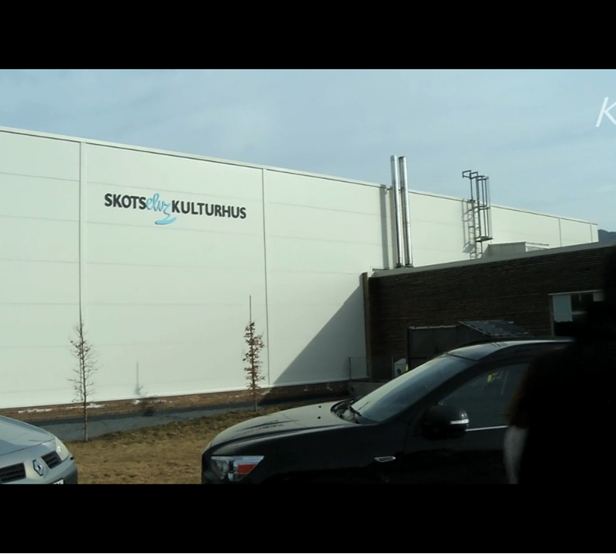
Hvordan samhandle med frivilligheten?
Utvikle en lokal frivillighetspolitikk.
Respekt for frivillighetens egenart.
«Regler» for samspill og samarbeid
Notes:
Råd og tips:
Inngå lokale samarbeidsplattformer
Tilrettelegg for frivilligheten (økonomisk støtte, infrastruktur, lokale møteplasser osv)
Vurder å utarbeide partnerskapsavtaler
Kontinuerlig dialog
Involver frivillig sektor i saker hvor det er naturlig, for eksempel i planprosesser
Frivillige organisasjoner kan være viktige for innovasjon
Kommuner og frivillige organisasjoner på lokalt nivå kan inngå lokale samarbeidsplattformer hvor prinsippene for samarbeid nedfelles.
En lokal frivillighetspolitikk kan gjerne inneholde virkemidler som tilrettelegger for frivilligheten. Eksempler på slike virkemidler kan være økonomisk støtte, infrastruktur, lokaler eller møteplasser.
Det bør utarbeides partnerskap mellom kommuner og frivillige organisasjoner der hvor dette er naturlig. Partnerskap vil sikre dialog og samarbeid mellom partene.
Kommunen bør ha en arena for kontinuerlig dialog med frivillig sektor. En slik arena kan være frivillighetsforum/frivillighetsråd, der alle frivillige organisasjoner inviteres til å delta.
Involver gjerne frivillig sektor i planprosesser i de saker det er naturlig.
Frivillige organisasjoner er viktige for innovasjon i kommunene. Kommunene og frivillige organisasjoner bør drøfte hvordan man sammen kan finne nyskapende arbeidsformer og nye løsninger for utfordringene i lokalsamfunnet.

Slide 17
Hvordan styre og lede i nettverk og partnerskap?
Sørg for kontinuerlig demokratisk forankring med klare rammer, støtte og aktiv oppfølging.
Spre informasjon og entusiasme om samarbeidets prioriteringer og aktiviteter.
Vær ærlig på hva som kan oppnås – på godt og vondt.
Notes:
Nettverk og partnerskapsløsninger i kommunal sektor er på ingen måte et nytt fenomen. Omfanget av slike løsninger har imidlertid vokst kraftig og finnes i dag innenfor de fleste sektorer i kommunene. Samarbeidsløsningene har fått større aksept og tiltro, og det til tross for utfordringer ved beslutninger som flyttes bort fra de tradisjonelle deltakerarenaene og styringskanalene. Hovedbegrunnelsen for etableringen av samarbeidsløsninger er fordeler som effektivitet, bedre tjenester eller bedre økonomi. Utfordringene ligger både i å utløse dette potensialet, å skape en balanse mellom de nevnte egenskapene og samtidig sikre demokratisk kontroll. Det er utviklet mange organiserte samarbeid og partnerskap i kommunal sektor. Det kan være alt fra uformelle faglige nettverk til de mer formaliserte interkommunale samarbeidene.
Det er stor variasjon i måten kommunene løser oppgaver og organiserer tjenester på. Løsningene er mer eller mindre formelle og omfatter blant annet kommunalt eide aksjeselskaper, interkommunale selskaper, samarbeid etter kommuneloven, avtalebaserte samarbeid, råd, utvalg og prosjektsamarbeid.
Vi kan trekke det fram tre faktorer som er viktige for god styring og ledelse i samarbeid:
1 Sørg for kontinuerlig demokratisk forankring i form av klare rammer, men også i form av støtte og aktiv oppfølging
2 Spre informasjon og entusiasme om samarbeidets prioriteringer og aktiviteter
3 Ærlig vektlegging av måloppnåelse i samarbeidet

Slide 18
Hvorfor legge til rette for innovasjon og digitale løsninger?
Kommunesektoren står overfor en rekke store og komplekse samfunnsutfordringer:
stadig eldre befolkning
andelen av befolkningen som er i arbeidsdyktig alder blir relativt sett mindre
Kamp om kompetansen
Flyttemønster
Begrensede økonomiske rammer
Notes:
Det vil hele tiden være en dynamikk i de kommunale tjenestene, ikke minst innenfor pleie- og omsorgsektoren og skolesektoren. En stadig eldre befolkning fører til at andelen av befolkningen som er i arbeidsdyktig alder, relativt sett blir mindre.
Kommunesektoren står altså overfor en rekke samfunnsmessige utfordringer. Disse utfordringene er komplekse, og verken årsakene eller løsningene ligger nødvendigvis i én sektor eller innenfor ett fagfelt. Utfordringene kan heller ikke alltid løses på en enkel måte eller ved å tilføre flere ressurser. De må ofte løses på tvers av flere sektorer, på ulike nivåer og i samhandling med lokalsamfunnet. Det stiller nye krav til kommunens og fylkeskommunenes evne til å fornye og omstille seg.
Som regel er det ikke tilstrekkelig bare å tilpasse seg den nye virkeligheten. Effektivisering av det eksisterende tilbudet er viktig, men ofte ikke nok. Dere må finne nye måter å løse oppgavene på, måter som er bedre tilpasset de utfordringene dere står overfor. Like viktig som nye løsninger er nye arbeidsmetoder og samarbeidskonstellasjoner. Innovasjon er ikke bare nye og kreative ideer, men også innføring av ny praksis, nye tjenester eller nye former for samarbeid.

Slide 19
EKSEMPEL
Hvis dere i kommunestyret har store ambisjoner om å satse mer på hjemmebasert omsorg framfor institusjonsomsorg, er det avgjørende at innbyggerne blir medspillere og blir motiverte til å endre sine holdninger til hva som er god omsorg.

Slide 20
EKSEMPEL
Lokalt ønsker dere å bidra til det grønne skiftet ved å legge til rette for at innbyggerne reiser kollektivt, sykler eller går. Det hjelper ikke å bevilge penger til et bedre kollektivtilbud eller bygge gang- og sykkelveier dersom dere ikke får innbyggerne til å parkere privatbilen.

Slide 21
«Dagens løsninger er ikke alltid gode nok i framtiden – enten fordi innbyggerne forventer noe annet, eller fordi økonomien eller samfunns-utviklingen tvinger fram nye løsninger.»

Slide 22
TIL DISKUSJON OG REFLEKSJON
Hvordan kan dere få innbyggerne engasjert i kommune- eller fylkestingspolitikken?
Hva er en vellykket innbyggerinvolvering i din kommune eller i ^{ditt fylke?}
Hvordan kan dere legge til rette slik at innbyggerne opplever at dere er lydhøre for deres innspill?
Hvordan kan dere bruke sosiale medier for å styrke ^{lokaldemokratiet?}
^{Hvilke fallgruver finnes?}
Hvilke rollekonflikter kan oppstå når folkevalgte bruker ^{sosiale medier?}
Hvilke historier fra kommunen egner seg for deling i ^{sosiale medier?}
Hvor har dere behov for innovasjon?
Hvordan bygger dere innovasjonskapasitet og innovasjonsevne?
I hvilken grad har dere realisert innovasjonspotensialet? Hvordan kan dere som folkevalgte legge til rette for innovasjon og ^{nytenkning?}
Hvordan kan dere folkevalgte sikre at digitalisering fører til effektivisering, innsparing og bedre tjenester for innbyggerne?
Diskuter hvordan dere kan få til et godt samspill med administrasjonen og en god samhandling med innbyggere, næringsliv og frivillig sektor i prosessen fram til beslutning.

Slide 23
KS – kommunesektorens organisasjon
Notes:
Kapittel 6

Slide 24
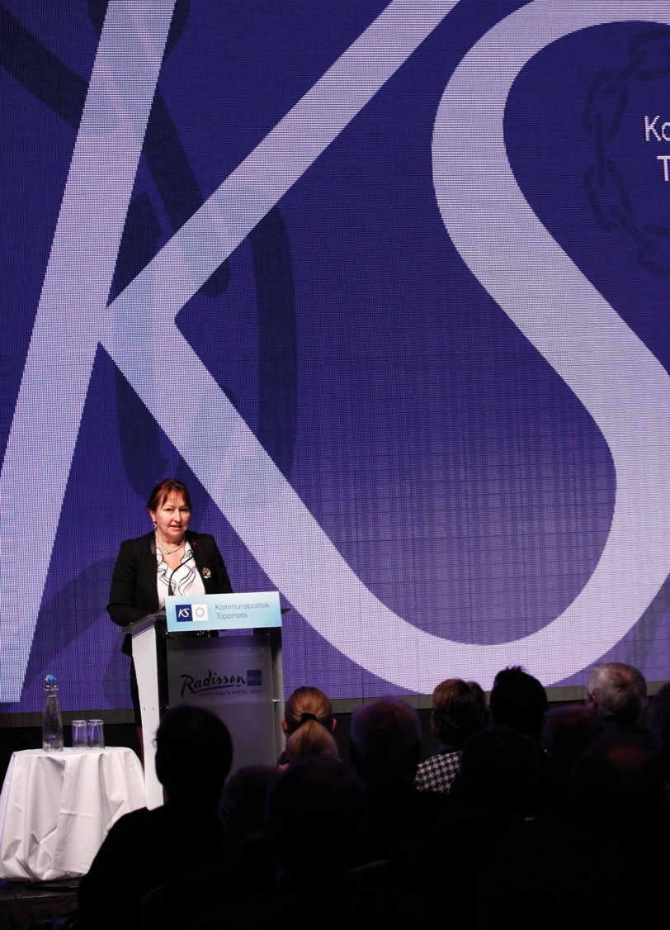
DELKAPITLER
Hvilke roller har KS?
KS styres av medlemmene
KS-konsernet består av mer enn KS
KS’ informasjonskanaler
Notes:
Delkapitler i kapittel 6

Slide 25
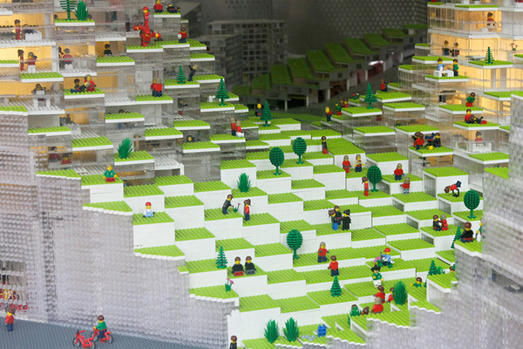
Visjon for KS
En selvstendig
og nyskapende
Kommunesektor
Oppdraget er å sikre kommunesektoren best mulige rammebetingelser og fremme sektoren som inngangsport til velferdssamfunnet.
Notes:
ET viktig formål med dette kapitelet er å vise folkevalgte hva KS betyr for deres kommune/fylkeskommune, og hvilke roller KS har.
Alle kommuner og fylkeskommuner er medlemmer av KS. KS er interesseorganisasjonen og arbeider blant annet for best mulig rammevilkår for kommuneøkonomi og for å begrense statlig detaljstyring.
Videre har alle kommuner og fylkeskommuner (unntatt Oslo) skriftlig sluttet seg til KS’ arbeidsgivervirksomhet.
Det er også et viktig poeng å få frem at det er medlemmene som styrer KS.
Boka «Tillit» har for øvrig egne tipsbokser og KS-bokser som viser hva KS gjør og mener. Disse er nyttige å vise til.

Slide 26
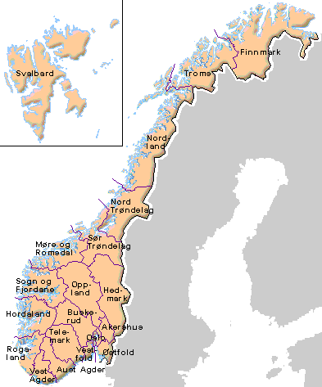
En omfattende virksomhet
19 fylkeskommuner
428 kommuner
500 bedrifter
som har
440 000 ansatte (184 mrd kroner)
11 500 folkevalgte
450 milliarder kroner (totalt)
- og fem millioner innbyggere
som får gode tjenester.

Slide 27
Interessepolitisk aktør
Daglig drift
Utviklingspartner
Arbeidsgiverorganisasjon
Notes:
Rolle og posisjon på vegne av medlemmene: interessepolitikk, arbeidsgiveri, utviklingspartner
Eksperter og etterspurt av medlemmer, regjering, st.ting,statsapparat, media, kompetanseinstitusjoner
Kunsten å holde seg relevant og forankret:
Medlemskontakt
Regionalt nivå
Politiske linjer
Rådmannskanalen. Også eksperter
Sammenhengen mellom utviklingspartner og interessepolitikk.
Erfaringen med å bli lyttet til. Konsultasjonsordningen

Slide 28
Interessepolitisk aktør
Daglig drift
Utviklingspartner
Arbeidsgiverorganisasjon
Notes:
KS som interesseorganisasjon
KS som interesseorganisasjon arbeider for å sikre kommunesektoren best mulig rammebetingelser og større lokal handlefrihet ved
å styrke lokaldemokratiet, sikre best mulige rammevilkår for kommuneøkonomien og begrense statlig detaljstyring
å legge til rette for forskning og dokumentasjon innenfor områder som kommuneøkonomi, lønnsutvikling, klimaforbedringer, arbeidsmiljø, utdanning, helse og omsorg
å bidra til at Stortinget, stortingskomiteene og departementene får god innsikt i medlemmenes situasjon og behov
å gjennomføre tre faste politiske møter med regjeringen hvert år, ledet av kommunal- og moderniseringsministeren, det som kalles «konsultasjonsordningen»
å delta aktivt i utvalg og påvirkningsarbeid for å følge opp medlemmenes interesser, blant annet ved utforming av nye lover og forskrifter

Slide 29
Interessepolitisk aktør
Daglig drift
Utviklingspartner
Arbeidsgiverorganisasjon
Notes:
KS som arbeidsgiverorganisasjon
Forholdet mellom medlemmene og KS som arbeidsgiverorganisasjon er regulert gjennom egne vedtekter. Alle kommuner og fylkeskommuner (unntatt Oslo) har skriftlig sluttet seg til KS' arbeidsgivervirksomhet. De har gitt KS fullmakt til å inngå og å si opp sentrale tariffavtaler på deres vegne. KS er med dette forpliktet til å forhandle med arbeidstakerorganisasjonene på vegne av medlemmene. Kommunene og fylkeskommunene er forpliktet til å fastsette lønns- og arbeidsvilkår i samsvar med tariffavtalene.
Dette gjør KS til landets største offentlige arbeidsgiverorganisasjon, med en samlet lønnsmasse på 215 mrd. kroner og 400 000 ansatte. De sentrale forhandlingene gjennomføres med fire forhandlingssammenslutninger, som til sammen representerer 39 arbeidstakerorganisasjoner. Administrasjonen i KS gjennomfører forhandlingene, basert på føringer og forhandlingsmandat gitt av hovedstyret i KS. I henhold til vedtektene skal forhandlingsresultater ved revisjon av Hovedtariffavtalen og Hovedavtalen vedtas av medlemmene gjennom uravstemning. Hvem som avgir stemme på vegne av kommunen/fylkeskommunen, vil normalt gå fram av et eget delegeringsreglement.
Hovedstyret i KS utformer det endelige mandatet for de sentrale forhandlingene etter en organisatorisk prosess med skriftlige vedtak/innspill fra fylkesmøtet (se punkt 6.2) eller fylkesstyret. For å sikre forankringen av mandatet er det viktig med gode politiske prosesser i kommunen/fylkeskommunen. Før de årlige fylkesvise strategikonferansene sender KS derfor ut et debatthefte til medlemmene. I heftet presenteres temaene som man forventer vil prege det kommende tariffoppgjøret, blant annet den økonomiske rammen. I tillegg drøftes arbeidsgiverpolitiske utfordringer og andre aktuelle problemstillinger for kommunen/fylkeskommunen som arbeidsgiver. Det oppfordres til politisk behandling av spørsmålene som blir reist. Kommunenes/fylkeskommunenes vedtak er sammen med fylkesvise strategikonferanser sentrale forankringspunkter for KS i det videre forhandlingsarbeidet. I forbindelse med strategikonferansene blir det som regel holdt fylkesmøter som vedtar uttalelser om temaene og prioriteringene inn i det kommende tariffoppgjøret. Vedtakene er et svært viktig grunnlag for Hovedstyrets arbeid med forhandlingsmandatet. Gjennom denne brede prosessen vil du som folkevalgt kunne påvirke hva KS skal legge vekt på i tarifforhandlingene.

Slide 30
Interessepolitisk aktør
Arbeidsgiverorganisasjon
Daglig drift
Utviklingspartner
Notes:
KS som utviklingspartner
KS er også partner for kommuner og fylkeskommuner i deres arbeid for kvalitet, nyskaping og effektivisering. Som utviklingspartner bidrar KS på flere ulike måter, blant annet gjennom tilrettelegging av nettverk og møteplasser for erfaringsutveksling og læring for folkevalgte, administrative ledere og fagpersonell. Aktiviteter og tilbud administreres og tilbys fra KS sentralt eller KS regionalt. KS er sekretariat for ulike kollegier av politiske og administrative ledere, blant annet rådmannsutvalg og Kommunesektorens etikkutvalg. Som arbeidsgiverorganisasjon gir KS råd, bistand og strategisk veiledning til kommunesektoren i arbeidsgiverrelaterte saker og problemstillinger.

Slide 31
Døtre:
Notes:
KS har noen datterselskaper:
KS Konsulenter som selger tjenester til kommunene på de fleste områdene
Kommuneforlaget som lever faglige tjenester/litteratur på kommunens tjeneste- og arbeidsgiverområder
KommunalRapport som jeg regner med at de fleste kjenner til
Kommunenes Hus i Haakon VII`s gate i Oslo sentrum. Har kan dere leie møterom ved behov
KS har også etablert/under etablering flere ”eierforum”; - vedlikeholdsforum,
eiendomsskattekommuner m.fl.

Slide 32
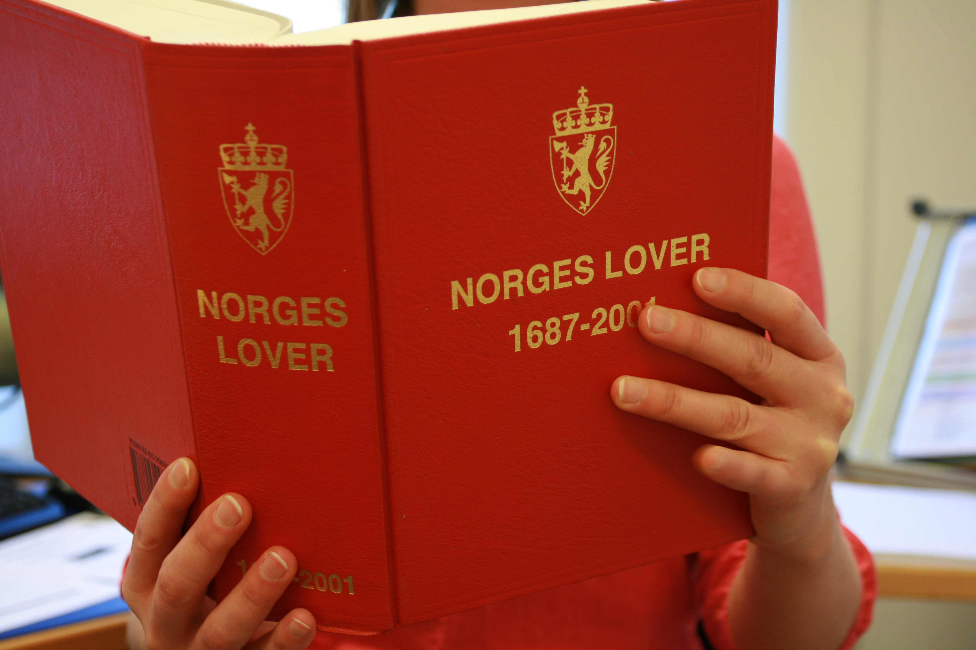
Søstra:
Over 500 bedrifter med kommunalt hel-/ deleierskap
Eget rettssubjekt
KS Advokatene
KS Advokatene er et fullfaglig kontor innenfor KS som yter bistand innenfor de fleste rettsområder. KS Advokatenes kompetanse er sammensatt for å dekke kommunesektorens spesielle behov.
Notes:
KS Bedrift er ikke lenger et datterselskap av KS, men er skilt ut som et søsterselskap.
Bedriftsstyret og bransjeutvalgene er oppnevnt av hvv. Generalforsamling og styret.
KS Bedrift er et eget medlemsområde som styres av bedriftsmedlemmene. med egne organer som Generalforsamling, Bedriftsstyre og bransjeutvalg.
KS Bedrift har spesifikk arbeidsgiverservice og næringspolitisk bistand rettet mot bedriftene.
Det vises til webside, www.ks-bedrift.no

Slide 33
KS er ikke:
et tilsyn som passer på at kommunesektoren følger lover og pålegg
et direktorat som instruerer medlemmene
statens utviklingspartner for å ”ensrette” kommunene
de kommunale profesjonsgruppenes organisasjon

Slide 34
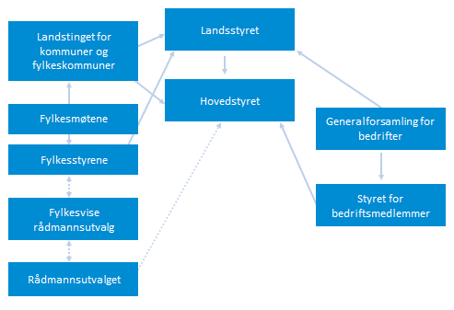
KS organisasjonen
Notes:
KS styres av medlemmene og er derfor helt avhengig av engasjerte og aktive kommuner og fylkeskommuner for å kunne fremme visjonen om en selvstendig og nyskapende kommunesektor. Tillitsvalgte fra kommuner og fylkeskommuner skal sikre at KS’ arbeid er godt forankret blant medlemmene.
Som folkevalgt har du altså en mulighet til å påvirke arbeidsgiverpolitikken og rammebetingelsene for kommunesektoren. Ditt kommunestyre og ditt fylkesting skal velge utsendinger til fylkesmøtet, som igjen er første skritt til valg av hovedstyret i KS.
Fylkesmøtene
Alle kommuner og fylkeskommuner er representert i fylkesmøtene. Etter hvert kommunestyre- og fylkestingsvalg velger fylkesmøtene delegater til Landstinget. Blant disse delegatene velges medlemmer og leder til fylkesstyret. De årlige fylkesmøtene drøfter og forankrer KS sitt arbeid overfor Regjeringen, forpliktende avtaler og andre viktige og prinsipielle saker. I tillegg til de politiske sakene har det i forbindelse med forberedelser til sentrale tariffoppgjør vist seg svært viktig at fylkesmøtene har hatt grundige drøftinger og er tydelige i sine tilbakemeldinger til KS. Fylkesmøtene kan også ta opp lokale og/eller regionale saker som kan gi retning til fylkesstyrenes videre arbeid.
Fylkesstyrene er KS’ viktigste knutepunkt for medlemskontakt og sikrer at KS har nødvendig politisk støtte i arbeidet. Fylkesstyret kan gi innspill og anbefalinger som det mener vil styrke medlemmenes stemme internt i KS og i den offentlige debatten, men også i forhold til staten. Fylkesstyrelederne er automatisk oppnevnt til Landsstyret.
Landstinget er det øverste styrende organet og holdes hvert fjerde år etter lokalvalgene. Landstinget består av ca. 240 valgte delegater fra kommuner, fylker og bedrifter i KS‑området. Landstinget velger representanter til Hovedstyret og Landsstyret.
Landsstyret er øverste politiske ledelse mellom landstingene og vedtar blant annet fireårsstrategier, årsberetning og regnskap.
Hovedstyret står for den daglige politiske ledelsen av KS og setter i verk Landstingets og Landsstyrets vedtak. Hovedstyret vedtar årlig budsjettet for KS, inklusive driften i fylkene.
Rådmannsutvalget er et rådgivende organ som velges av Rådmannslandsmøtet annethvert år. Utvalgets leder møter som observatør i Hovedstyret. Det er også rådmannsutvalg på fylkesnivå.
Landsting – hvert 4. år (februar 2012) 252 delegater
--Landsstyret 53 medlemmer ~ 19 LT-valgte + 19 fylkesstyreledere + 15 Hovedstyremedlemmer, inkl. 2 KS Bedrifts-medlemmer valgt av deres landsmøte
--Hovedstyret 15 medlemmer inkl. 1 KS Bedrift + 2 observatører (1 RU leder + 1 PF leder)
AU 3 medlemmer + div. utvalg(tariffgruppe, konsultasjonsgruppe)
Både i 2004 ,i 2008 og 2012 ble styresammensettingen vedtatt av enstemmige landsting - konsensusstyrer.
Nærmere om organisasjonen i fylkene:
Alle kommuner og fylkeskommuner er representert i fylkesmøtene.
Etter hvert kommunestyre- og fylkestingsvalg velger fylkesmøtene delegater
til Landstinget. Blant disse delegatene velges medlemmer og leder
til fylkesstyret. De årlige fylkesmøtene drøfter og forankrer KS sitt arbeid
overfor Regjeringen, forpliktende avtaler og andre viktige og prinsipielle
saker. I tillegg til de politiske sakene har det i forbindelse med
forberedelser til sentrale tariffoppgjør vist seg svært viktig at fylkesmøtene
har hatt grundige drøftinger og er tydelige i sine tilbakemeldinger til KS.
Fylkesmøtene kan også ta opp lokale og/eller regionale saker som kan gi
retning til fylkesstyrenes videre arbeid.
Fylkesstyrene er KS’ viktigste knutepunkt for medlemskontakt og
sikrer at KS har nødvendig politisk støtte i arbeidet. Fylkesstyret kan gi
innspill og anbefalinger som det mener vil styrke medlemmenes stemme
internt i KS og i den offentlige debatten, men også i forhold til staten.
Fylkesstyrelederne er automatisk oppnevnt til Landsstyret.
Rådmannsutvalget er et rådgivende organ som velges av Rådmannslandsmøtet
annethvert år. Utvalgets leder møter som observatør i
Hovedstyret. Det er også rådmannsutvalg på fylkesnivå.

Slide 35
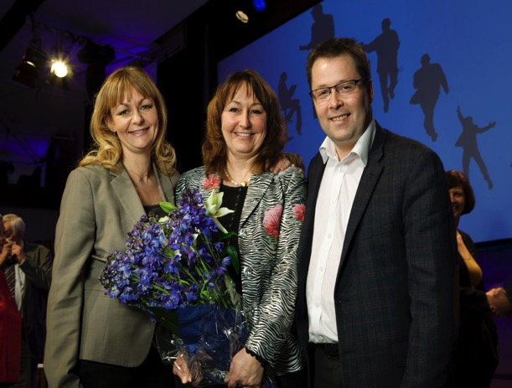
Tillitsvalgte i KS
Engasjerte og aktive medlemmer er avgjørende for at KS skal lykkes
Verv i KS krever tid, kunnskap og engasjement
Tillitsvalgte i KS representerer kommunene – ikke partiene
Leder KS’ tverrpolitiske arbeid for medlemmenes samlede interesser

